Slide 1
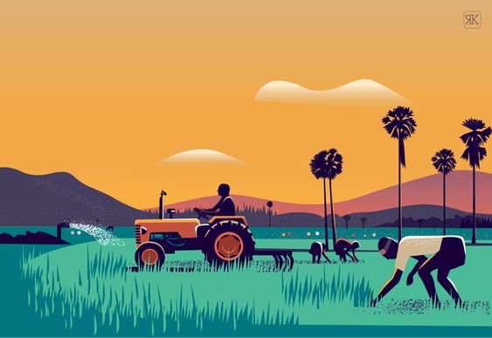

Slide 2
Môi tường thiên nhiên vùng Nam Bộ thuận lợi cho sinh hoạt và sản xuất?
Thủ công nghiệp
Nông nghiệp
Công nghiệp
Du lịch
Notes:
GV CLICK CHUỘT VÀO KHUNG ĐÁP ÁN → XUẤT HIỆN KẾT QUẢ ĐÚNG/SAI

Slide 3
Vùng Nam Bộ có nhiệt độ cao, trung bình…?
Dưới 27 độ C
Trên 30 độ C
Trên 27 độ C
Trên 15 độ C
Notes:
GV CLICK CHUỘT VÀO KHUNG ĐÁP ÁN → XUẤT HIỆN KẾT QUẢ ĐÚNG/SAI

Slide 4
Đất ở vùng Nam Bộ thích hợp để trồng các loại cây công nghiệp nào?
Cao su, hồ tiêu, điều,…

Slide 5
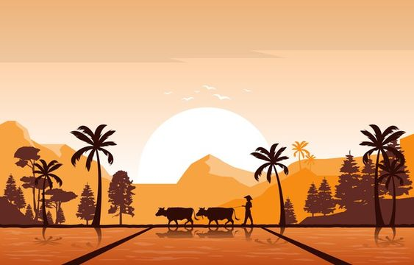

Slide 6
- Kể tên được một số dân tộc ở vùng Nam Bộ
- Xác định được trên bản đồ hoặc lược đồ vùng Nam Bộ sự phân bố một số ngành nông nghiệp, cây trồng, vật nuôi.

Slide 8
Hoạt động 1: Tìm hiểu về dân cư

Slide 9
Đọc thông tin, em hãy kể tên một số dân tộc ở vùng Nam Bộ.

Slide 10
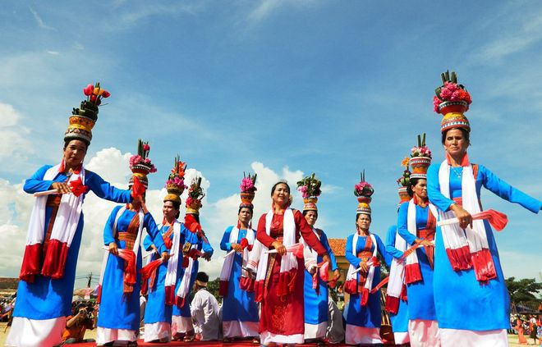
Người Chăm ở Nam Bộ

Slide 11
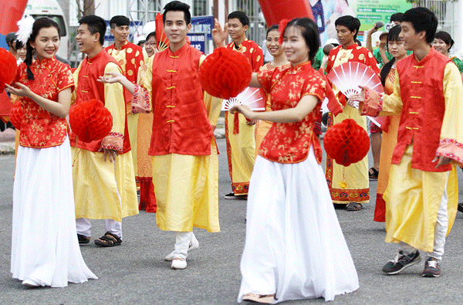
Người Hoa

Slide 12
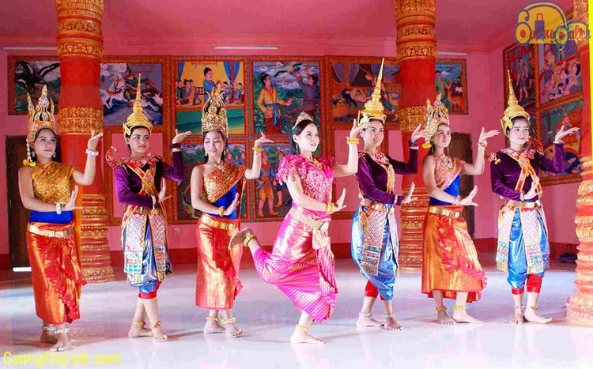
Người Khơ Me

Slide 13
Nam Bộ là vùng đông dân, vùng có số dân là hơn 35 triệu người (năm 2020)
Một số dân tộc ở Nam Bộ chủ yếu là: Kinh, Khơ me, Hoa, Chăm,..

Slide 14
Hoạt động 2: Tìm hiểu về một số hoạt động sản xuất ở vùng Nam Bộ

Slide 15
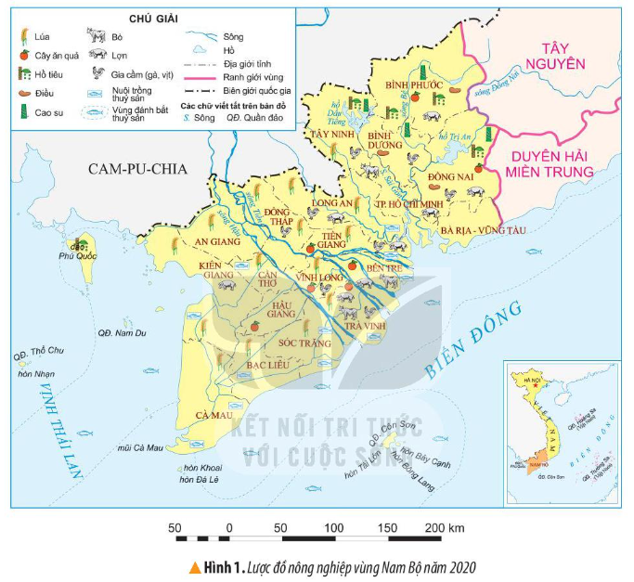
a) Nông nghiệp
Đọc thông tin và quan sát hình 1, em hãy kể tên và chỉ trên lược đồ một số cây trồng, vật nuôi chính ở vùng Nam Bộ.

Slide 16
Một số cây trồng chính ở vùng Nam Bộ.
Lúa
Cây ăn quả (sầu riêng, xoài,..)
Cây công nghiệp (cao su, hồ tiêu,..)

Slide 17
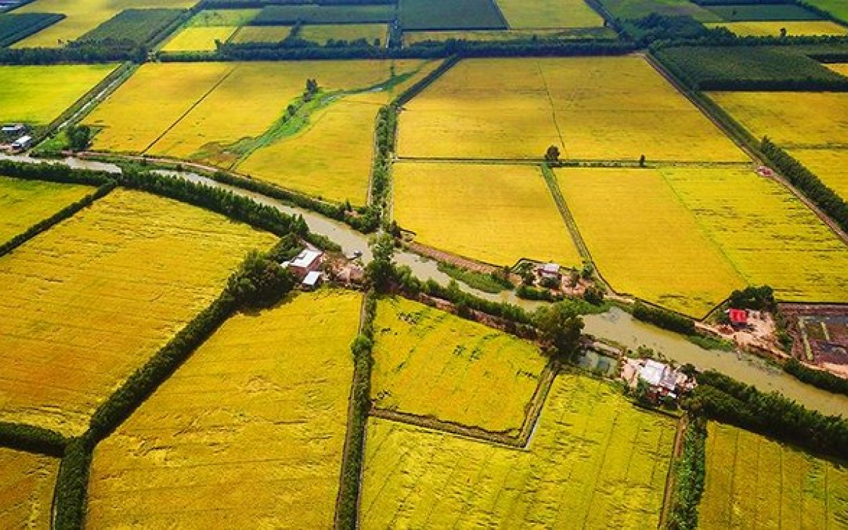
Đồng lúa ở Nam Bộ

Slide 18
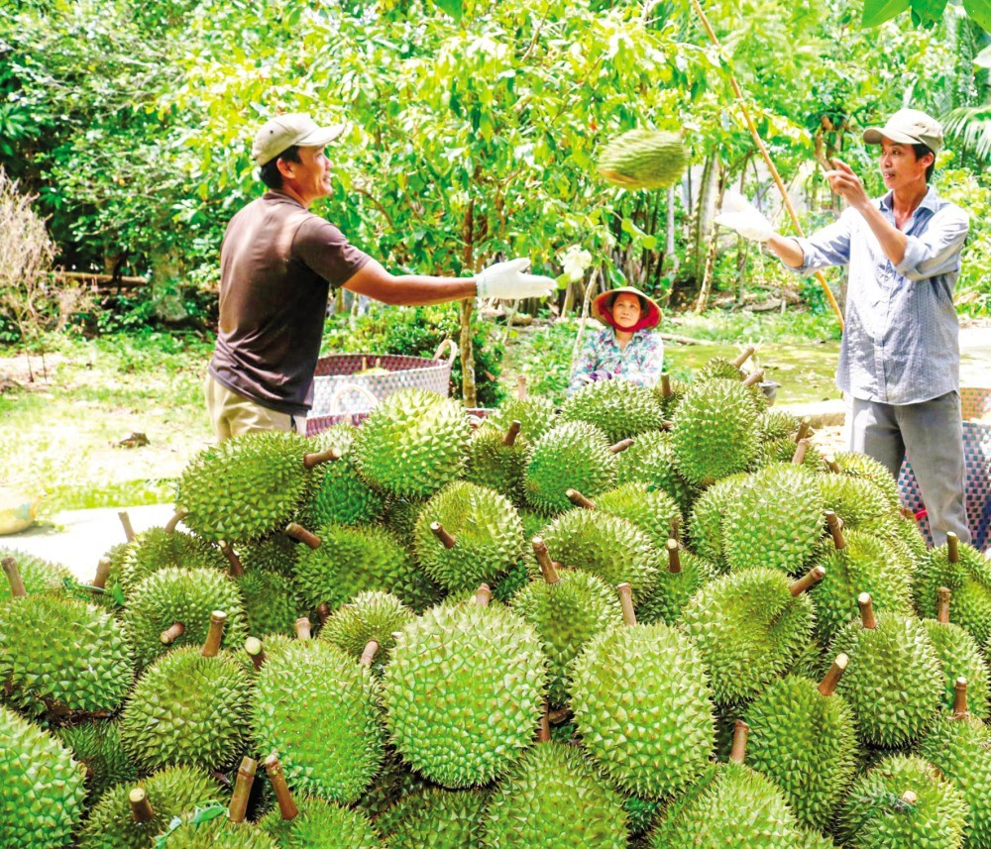
Vườn sầu riêng

Slide 19
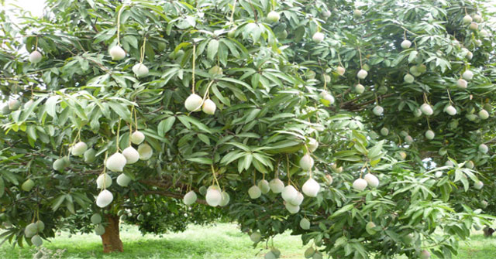
Vườn xoài

Slide 20
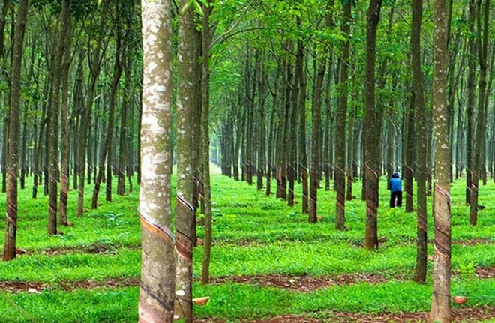
Vườn cao su

Slide 21
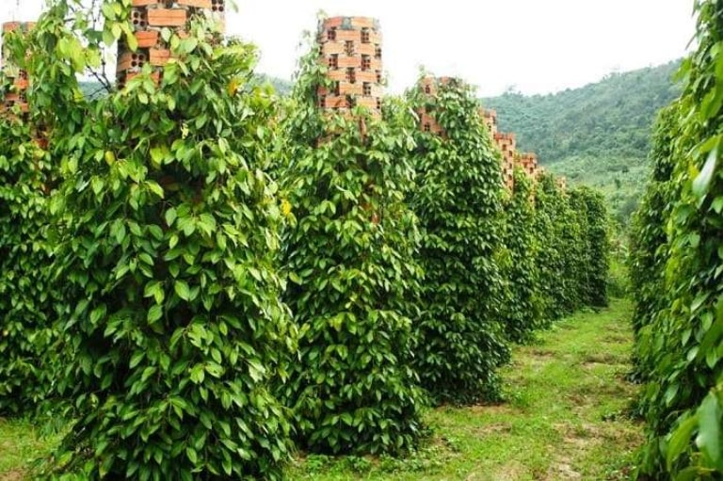
Vườn hồ tiêu

Slide 22
Một số vật nuôi chính ở vùng Nam Bộ.
Lợn
Gà
Vịt

Slide 23
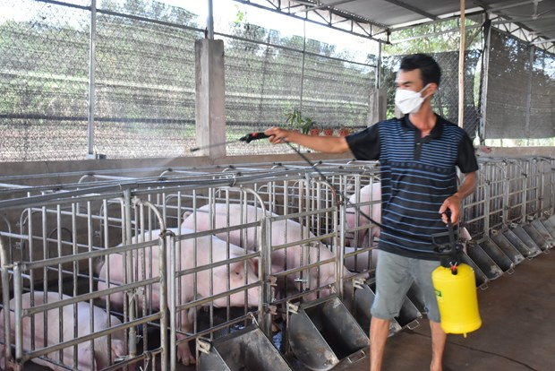
Trang trại lợn

Slide 24
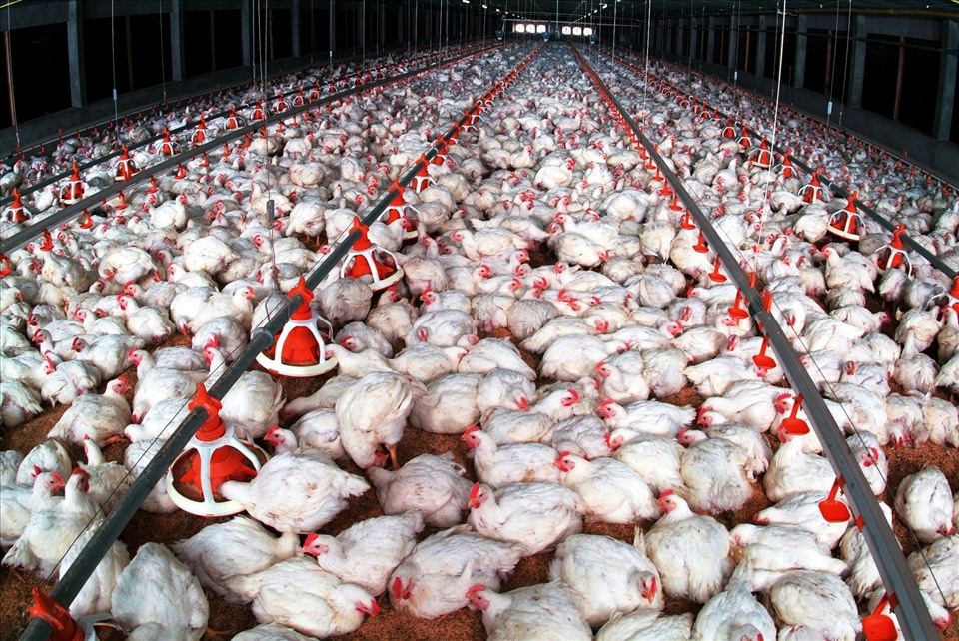
Trang trại gà

Slide 26
Sưu tầm Nam Bộ và hình ảnh về một dân tộc hoặc một hoạt động sản xuất ở vùng chia sẻ với các bạn.

Slide 27
